Slide 1
UDA - Italiano
Classe IIB

Slide 2
Costituzione e Promessi Sposi
L’analisi degli articoli della nostra legge fondamentale incontra l’ipocrita e complessa società manzoniana.

Slide 3
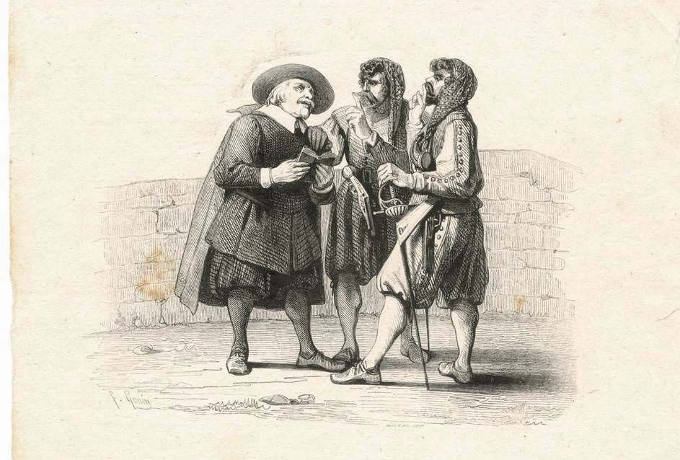
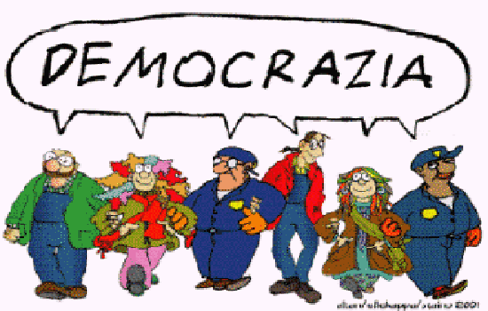
ARTICOLO 1
L’elezione dei propri rappresentati, il diritto, proprio del popolo, all’autodeterminazione e il valore del lavoro caratterizzano il primo articolo.
È invece profondamente diverso il contesto manzoniano, in cui, come mostra la natura corrotta di Azzeccagarbugli, il popolo non ha alcun valore e conta soltanto la prepotenza.
Giorgia Marotta, Michela Santoro

Slide 4
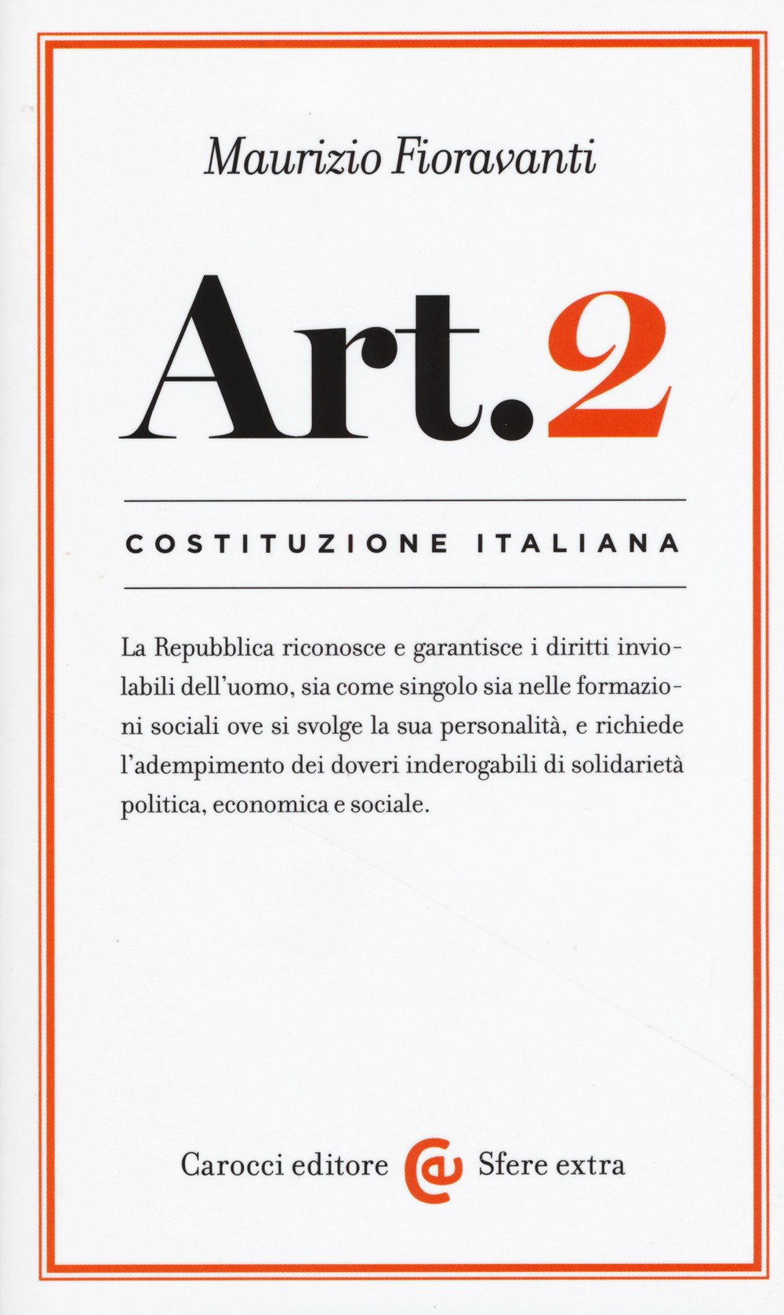
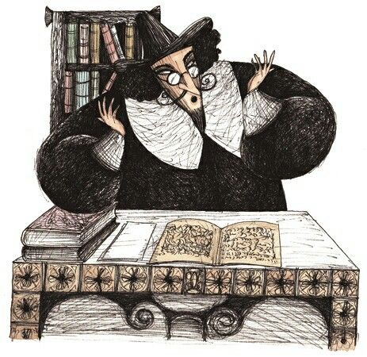
ARTICOLO 2
Inviolabili e inalienabili, i diritti umani sono riconosciuti a livello individuale e collettivo, perché ognuno è chiamato agli obblighi inaggirabili di solidarietà politica, economica e sociale, cioè all’equità in ogni campo.
Nel romanzo manzoniano, invece, come dimostrano sia Azzeccagarbugli che le gride, concepite di fatto ai danni dei più deboli, contano solo i potenti, senza alcuna solidarietà sociale.
Federica Ceravolo, Giorgia Lepre

Slide 5
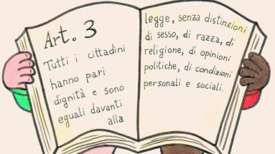
ARTICOLO 3
La pari dignità sociale davanti alla legge e la rimozione di ostacoli economici e sociali nella vita del cittadino impediscono qualunque discriminazione. Ciò non avviene nel romanzo: ricordiamo il tentativo di Renzo di ottenere giustizia, che fallisce per non turbare gli interessi di un criminale.
Oggi, invece, qualsiasi sia il cittadino, verrà ascoltato e giudicato in base a ciò che ha commesso. senza distinzioni riguardanti la sua posizione economico-sociale. E' una responsabilità collettiva fare in modo che impedimenti socio-economici creino squilibri nello Stato. Tutti i cittadini davanti alla legge devono avere gli stessi diritti e doveri.
Giulia Soglia, Rosangela Lepre

Slide 6
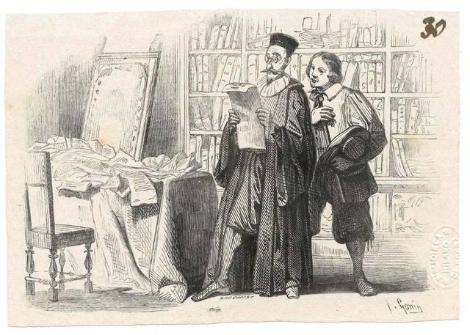
ARTICOLO 4
Ogni cittadino ha il diritto e il dovere, secondo le proprie possibilità e la propria scelta, di svolgere un’attività che permetta il progresso materiale o spirituale della società. Il lavoro, dunque, non deve avere solo mire economiche, ma anche contribuire allo sviluppo dello Stato, che si impegna a renderlo possibile per tutti i cittadini.
La situazione è diversa nel Seicento manzoniano, dove l’obiettivo dei potenti è quello di mantenere ed accrescere il proprio potere e il proprio prestigio, senza preoccuparsi di migliorare la società. Un possibile esempio è proprio Azzeccagarbugli, che trae vantaggio dal sostegno ai disonesti, incrementando la corruzione e la diseguaglianza sociale.
Francesco Grimaldi, Domenico Proto

Slide 7

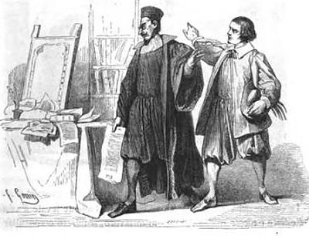
ARTICOLO 5
Le autonomie locali e il decentramento amministrativo salvaguardati dall’articolo 5 della Costituzione indicano, rispettivamente, enti autonomi volti ad amministrare una parte rilevante degli affari pubblici e una dislocazione di poteri tra gli organi amministrativi per realizzare la partecipazione effettiva della collettività all’esercizio e alla cura degli interessi pubblici.
Le gride manzoniane, al contrario, non si preoccupano di preservare l’unità di uno Stato nel rispetto delle sue componenti, ma sono più rivolte alla forma che alla sostanza e totalmente inefficaci contro i colpevoli, tanto che Azzeccagarbugli le cita come mezzo da utilizzare per difendere i pregiudicati.
Fabrizio Iaccheo, Gianmarco Arienzo

Slide 8

ARTICOLO 6
L’articolo 6 della Costituzione Italiana tutela con apposite norme le minoranze linguistiche essendo la lingua il riflesso di tutto ciò in cui l’individuo si riconosce.
Ciò non accade però nel periodo storico in cui è ambientato il romanzo de “I promessi Sposi”.
La giustizia, infatti, è il tema portante dell’opera di Manzoni, se solo si pensa che l’intera vicenda inizia con un sopruso esercitato da un nobile ai danni di due ragazzi. Chi deve tutelare i giovani finisce col cedere alle minacce dei bravi, scagnozzi del potente Don Rodrigo, che cospirano indisturbati, nonostante le tante gride che minacciano pene
durissime contro di loro.
Vincenzo Calonico, Giovanna Santamaria

Slide 9
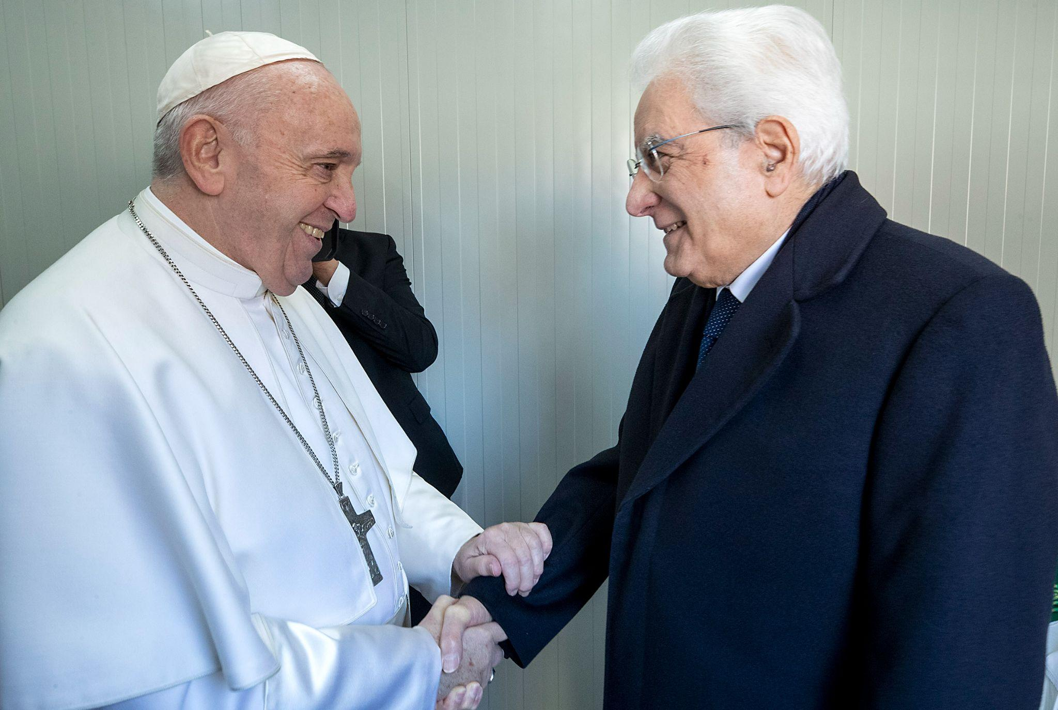
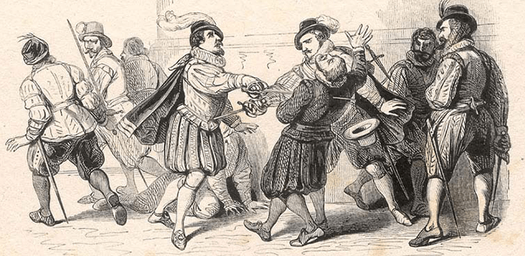
ARTICOLO 7
La folla che, nel romanzo manzoniano, conduce in un convento Lodovico, sopravvissuto a stento a un duello, sa che un luogo religioso è al di sopra di ogni legge. Questo evento mostra come nel Seicento la Chiesa abbia sullo Stato una propria influenza, che oggi non esiste più.
Il rapporto tra Stato e Chiesa è regolato tramite i Patti Lateranensi. L'articolo 7 della Costituzione precisa che essi sono indipendenti, ovvero l’uno non influenza o subordina l’altro, e sovrani: entrambi hanno un proprio potere, non sottoposto ad alcun’ altra autorità.
Emanuela Forte, Simone Landi

Slide 10
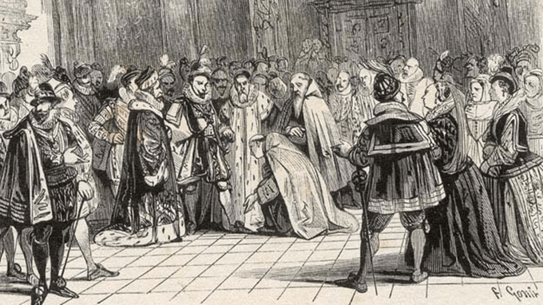
ARTICOLO 8
Secondo l’articolo 8, la Repubblica si impegna ad attribuire uguale spazio e tutela a tutte le confessioni religiose, anche se la religione cattolica ha ancora una posizione nettamente privilegiata, avendo influenzato per secoli il nostro Paese. Garantisce, inoltre, a credenti diversi pieno diritto di organizzarsi secondo loro statuti, purché non trasgrediscano le leggi dello Stato.
Nel Seicento manzoniano però non c’è nessuna legge che tutela le diverse comunità religiose, poiché la società cristiana non contempla nessun’altra forma di confessione.
La chiesa seicentesca risulta, inoltre, mezzo per condizionare gli altri o dimostrare superiorità sociale, mentre Lodovico diventa frate unicamente per una redenzione personale.
Claudio Ricciardi, Giuseppa Dragone

Slide 11
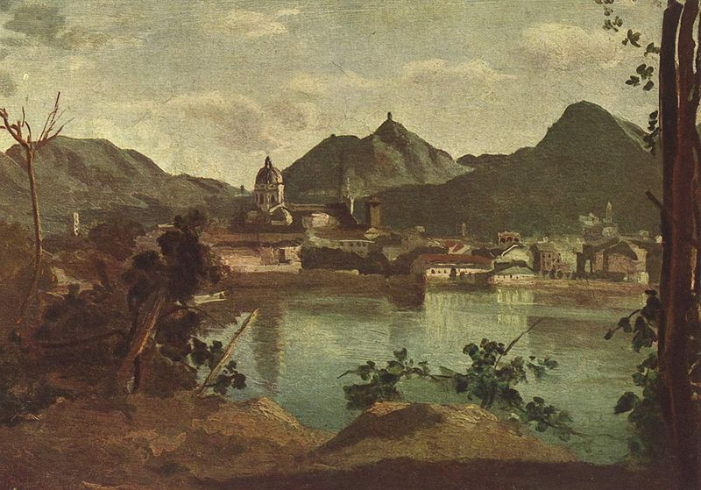
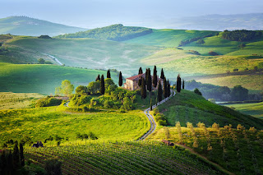
ARTICOLO 9
L’articolo 9 è volto a promuovere e tutelare la cultura, lo sviluppo e la ricerca scientifica; un particolare interesse è dedicato al paesaggio e al patrimonio storico-artistico.
Nel confronto con il Seicento manzoniano, una differenza fondamentale riguarda il piano culturale: se nella società odierna l’articolo è rivolto al popolo e particolarmente sensibile all’identità nazionale, le gride, redatte solo a favore dei potenti, ne I Promessi sposi non sono chiare alla maggior parte della popolazione, in cui domina una diffusa ignoranza, dovuta sia al periodo storico che a un voluto aggiramento delle leggi.
Con la sua modifica, è stato introdotto un nuovo comma con il fine di riconoscere, tra i principi fondamentali, la tutela dell’ambiente, della biodiversità e degli ecosistemi nell’interesse delle future generazioni, introducendo la tutela degli animali.
Carmela Maiolino, Pierluigi Esposito

Slide 12
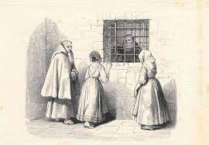
ARTICOLO 10
L’articolo 10 della Costituzione attesta la volontà della Repubblica di rispettare il diritto internazionale, riconoscendo allo straniero i diritti fondamentali senza fare distinzioni sulla cittadinanza, ma rispettando il singolo essere umano di qualunque provenienza geografica.
In piccola scala, è quello che accade quando Lucia, vessata nel suo paesino dalle indesiderate attenzioni e dai tiri mancini di Don Rodrigo, si trova costretta a richiedere asilo nel convento della Monaca di Monza per ottenere un minimo di libertà.
Angelo Tortorella, Nicola Villari

Slide 13

ARTICOLO 11 E 12
L’articolo 11 descrive la posizione che assume l’Italia nei confronti dei conflitti armati. Essenziale è la parola ripudiare, che rappresenta un rifiuto netto e irremovibile. Viene osteggiata la politica imperialista, perché un conflitto armato comporterebbe una violazione dell’autodeterminazione dei popoli.
Quest’articolo non sarebbe mai
stato possibile nel Seicento,
periodo in cui è ambientato il romanzo. Come si evince dalle gride, la società manzoniana è totalmente individualista, quasi al punto che non possiamo definirla tale.
L’articolo 12, invece, identifica la bandiera italiana come strumento di rappresentazione del popolo, ma nel romanzo una bandiera simile non potrebbe esistere per via delle evidenti disuguaglianze, fonte di ingiustizia come nel caso di Azzeccagarbugli.
Mauro Adinolfi, Mariella Lecce

Slide 14
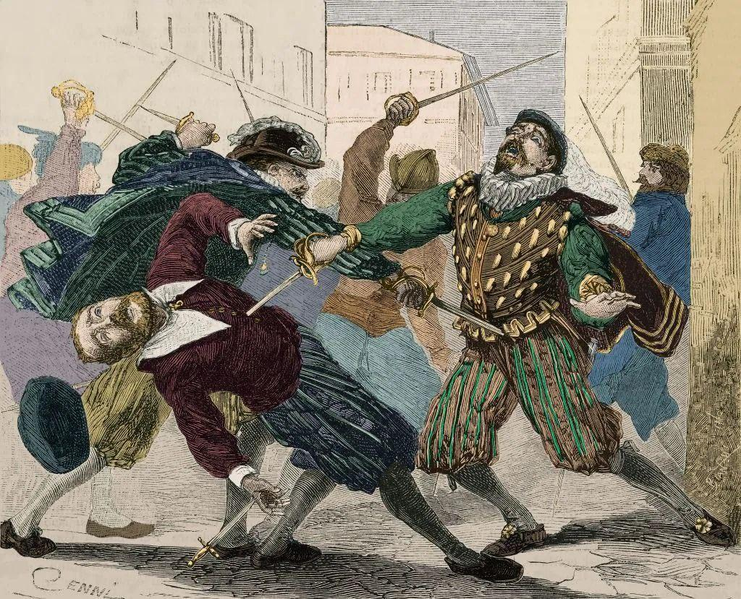
ARTICOLO 16
L’articolo 16 afferma che il cittadino può muoversi liberamente nella propria nazione senza restrizioni politiche o sociali.
Nei promessi sposi, questo articolo non sarebbe ammesso, in quanto le leggi del tempo non mirano all’equità come adesso. Nell’episodio di Lodovico e il nobile, l’importanza sociale surclassa la libertà di muoversi senza vincoli in omaggio a un formalismo sterile.

Slide 15
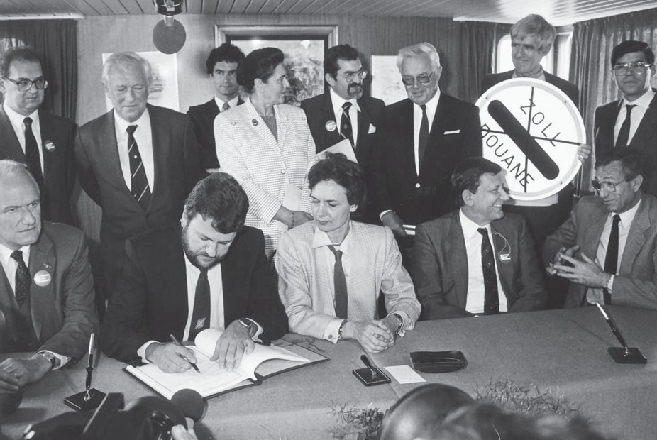
IL TRATTATO DI SCHENGEN
Il trattato di Schengen del 1985 e la relativa convenzione del 1990 definiscono le condizioni e le garanzie adibite all’istituzione di uno spazio di libera circolazione tra i paesi membri dell’UE.
L’omissione di soccorso stradale è un reato che consiste nel negare assistenza in caso di pericolo; chi non soccorre il ferito, rischia una reclusione di un anno e una pena pecuniaria di 2500€, pena che può raddoppiare in caso di morte della vittima.
Aurora Lambiase, Andrea Rago e Andrea Rossi

Slide 16
Grazie per l’attenzione!

